Slide 1
Aplicação cliente/servidor de Chat usando Sockets em Java https://github.com/manoelcampos/sd-java-socket-chat
Prof. Me. Manoel Campos
Instituto Federal de Educação do Tocantins (IFTO, Campus Palmas)
http://twitter.com/manoelcampos
http://github.com/manoelcampos

Slide 2
Objetivo
Desenvolver aplicação de bate-papo que envia e recebe mensagens pela rede
Entender os conceitos de Sockets, InputStream e OutputStream, requisições bloqueantes (blocking) e Threads

Slide 3

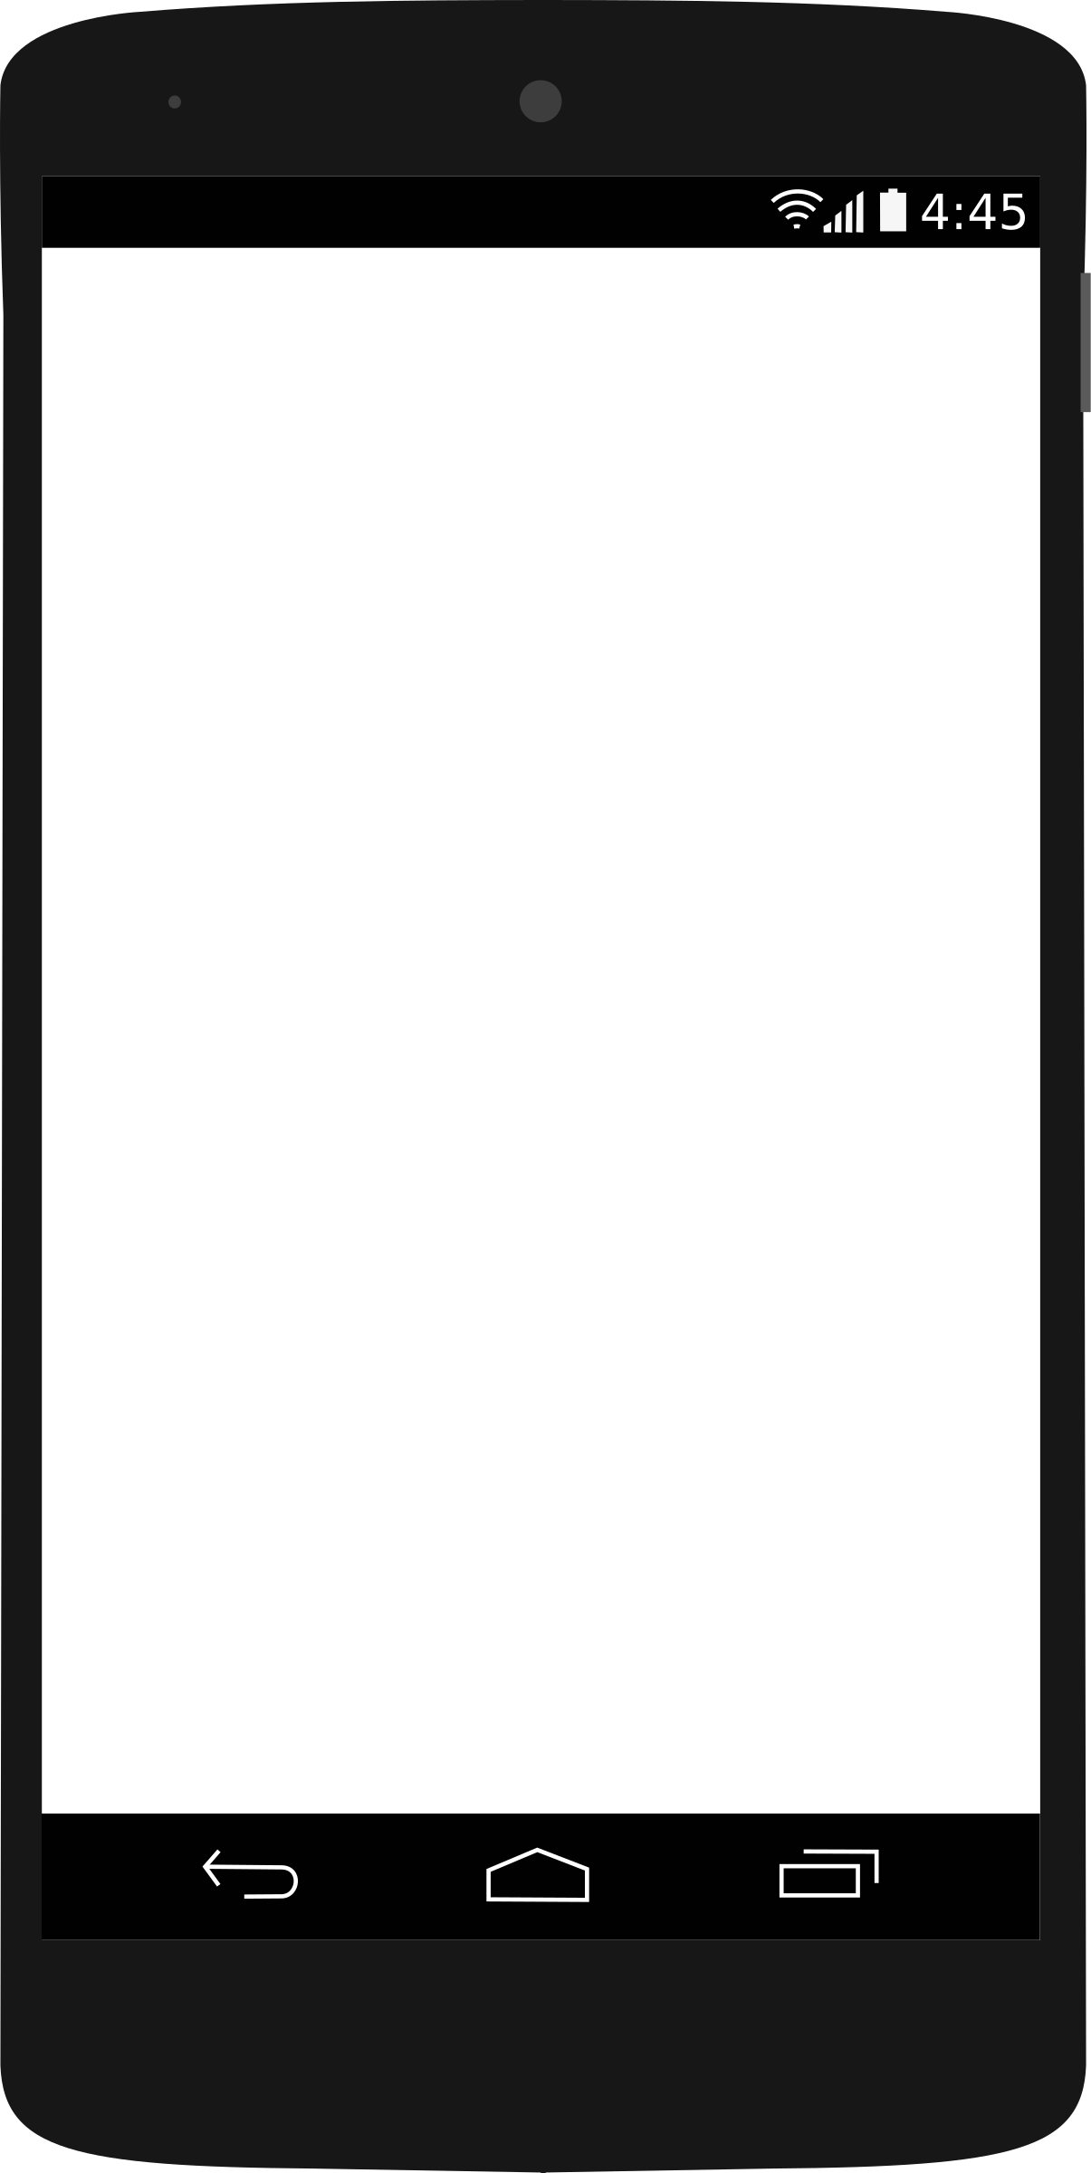


Arquitetura Cliente/Servidor
Clientes
Servidor

Slide 4
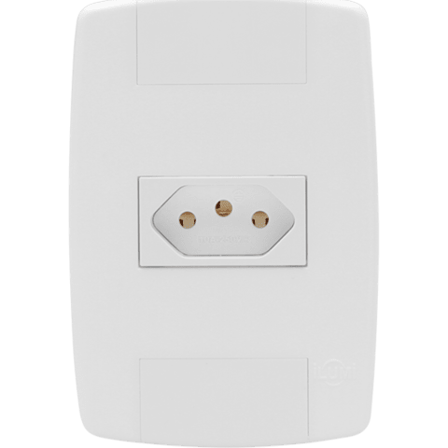
Sockets
Recurso do SO que permite que aplicações em máquinas diferentes (ou na mesma máquina) se comuniquem
Permite que uma aplicação servidora se comunique com os clientes e vice-versa
A comunicação entre as aplicações ocorre por meio de algum protocolo como TCP/IP ou UDP

Slide 5
Sockets
Socket = Tomada
Uma tomada só tem utilidade de fato quando algum aparelho é plugado (conectado) à ela
Após plugar um aparelho, é fechado um circuito por onde passa eletricidade (comunicação) até o aparelho
Em programação, um socket representa um canal de comunicação bi-direcional entre duas aplicações
Fica a critério das aplicações enviarem e/ou receberem dados por ele

Slide 6

Sockets
Uma aplicação servidora terá um socket no qual os clientes conectam
Tendo-se um socket aberto no servidor, é aberta uma porta por onde conexões podem ser estabelecidas
Dizemos que o servidor fica escutando em tal porta
O cliente conecta em tal socket estabelecendo um canal de comunicação
Imagem: https://www.fluentu.com/blog/educator-english/esl-listening-exercises/

Slide 7
Sockets servidor e cliente: uma visão geral do funcionamento
Imagem adaptada de https://gfycat.com/gifs/search/plug+socket

Slide 8
Sockets: detalhes
Cada cliente ao conectar no servidor cria um socket para enviar e receber dados do servidor
Para cada cliente conectado, o servidor também cria um socket para receber e enviar dados para tal cliente
Servidor
Socket do Servidor
Socket do Cliente 1
Socket do Cliente 1

Slide 9
Sockets: detalhes do funcionamento
Servidor
Socket do Servidor
Socket do Cliente 1
Socket do Cliente 1
Socket do Cliente N
Socket do Cliente N

Slide 10
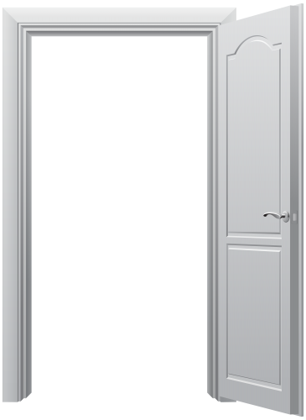
Portas de Comunicação em Sockets
Cada socket precisa estar associado a um IP e um número de porta para ser possível que outras aplicações possam se conectar a ele e enviar mensagens
Uma porta é um ponto final de comunicação (endpoint)
É como o número de um apartamento onde o carteiro deve entregar uma encomenda
78
Imagem: https://clipartpng.com/?2616,open-door-png-clip-art

Slide 11


Sockets: Portas de Comunicação
1 2 3 4 5 6 7
Imagens: https://godsloveneverfails.com/2016/04/03/something-to-think-about-b101-5-radio-message-4316/ http://exchange.smarttech.com/details.html?id=1befdeff-6aac-4777-a4fa-4ad2d648a60a

Slide 12






Sockets: Portas de Comunicação
Sem o número da porta, o SO não tem como saber para qual aplicação entregar uma mensagem recebida
Só com o IP é como ter o endereço do prédio mas não ter o número do apartamento
Imagem: https://techflourish.com/categories/confused-dog-clipart.html

Slide 13
Objetos InputStream/OutputStream
Stream significa corrente (como de um rio) ou fluxo
Um Stream é usado em programação para permitir ler e gravar dados de dispositivos de entrada (input) e saída (output)
Ao usar um Stream, podemos enviar dados por um fluxo ou receber dados de um

Slide 14
Objetos InputStream/OutputStream
Exemplos de Streams são arquivos e canais de comunicação como sockets
A partir do Java 8 o conceito de Stream pode também se referir a um novo recurso da linguagem, utilizado para realizar processamento de dados de forma sequencial ou paralela.
Este não é o caso aqui.

Slide 15
Objetos InputStream/OutputStream
A criação de objetos InputStream e OutputStream normalmente requer a criação de outros objetos auxiliares que agregam funcionalidades a tais objetos
Isto torna o processo complicado para programadores iniciantes.

Slide 16
Objetos InputStream
O código a seguir cria os 3 objetos abaixo, sendo que a variável in dará acesso ao objeto maior na figura (o última a ser criado)
in = new BufferedReader(new InputStreamReader(socket.getInputStream()))
BufferedReader
String readLine()
InputStreamReader
int read(char[] cbuf)
InputStream
int read(byte[] b)

Slide 17
Objetos InputStream
O código a seguir cria os 3 objetos abaixo, sendo que a variável out dará acesso ao objeto maior na figura (o última a ser criado)
out = new BufferedWriter(new OutputStreamWriter(socket.getOutputStream()))
BufferedWritter
void write(String str)
void write(char[] cbuf)
OutputStreamWritter
void write(String str)
void write(char[] cbuf)
OutputStream
void write(byte[] b)

Slide 18
Objetos InputStream
Felizmente, para o OutputStream conseguimos simplificar o processo criando apenas 2 objetos.
out = new PrintWriter(socket.getOutputStream())
PrintWriter
void println(String s)
OutputStream
void write(byte[] b)

Slide 19
Objetos InputStream/OutputStream
Cada objeto criado adiciona funcionalidades ao objeto anterior
É utilizado o conceito de composição e não de herança da POO
Criar vários objetos é algo cansativo e improdutivo
Parece que o Java complica demais as coisas
Isto é apenas a implementação do padrão de projeto Decorator

Slide 20
Objetos InputStream/ OutputStream
Apesar de atualmente podermos criar um objeto como BufferedReader usando apenas uma linha de código, isto não é possível para projetos usando as classes ServerSocket e Socket que vêm desde a 1ª versão da linguagem Java.
Padrões de Projeto é um assunto avançado
Ver livros como “Padrões de Projetos: Soluções Reutilizáveis de Software Orientado a Objetos”

Slide 21
Requisições Bloqueantes (Blocking)
Indica que, quando uma determinada função é chamada, a execução do código - após a linha onde a chamada foi feita - não continua até que tal função retorne (finalize sua execução)
Este é o modelo de execução que você provavelmente aprendeu com sua primeira linguagem de programação
Se você aprendeu a fazer teste de mesa, tais testes baseiam-se em chamadas bloqueantes

Slide 22
Requisições Bloqueantes (Blocking)
Se a função chamada precisa aguardar para ter acesso a algum recurso compartilhado (como um arquivo, conexão de rede, teclado, monitor, CPU, etc), a execução do código não continua enquanto o acesso não for concedido
Apesar de atrasar a execução da aplicação, isto facilita muito o desenvolvimento
Temos mais facilidade em pensar de forma sequencial e escrever nossos algoritmos assim

Slide 23
Requisições Bloqueantes (Blocking)
Sabemos que cada linha de código é executada sequencialmente
A próxima linha só é executada quando a anterior terminar

